Slide 1



高雄市商業會
會員數位轉型專案簡報
解決公會會務大小事 – 會務系統 (終身版)
報告人: 專案經理/ 高莉甄
0982-780-377

Slide 2


協助公會
永續．發展．交流
創新．人脈．行動化

Slide 3
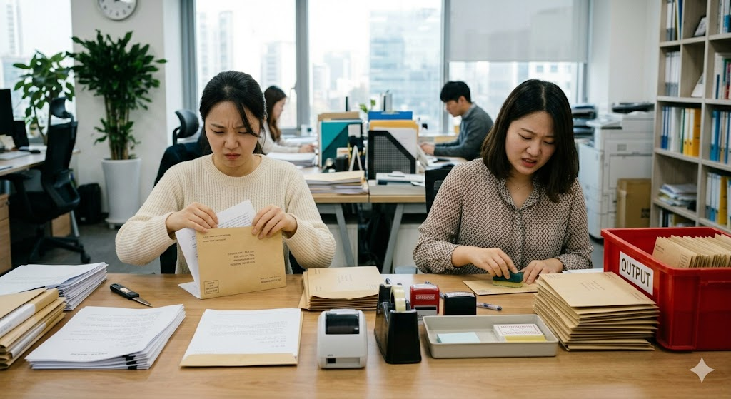
會務痛點一
公文發送繁瑣，通知耗時

Slide 4
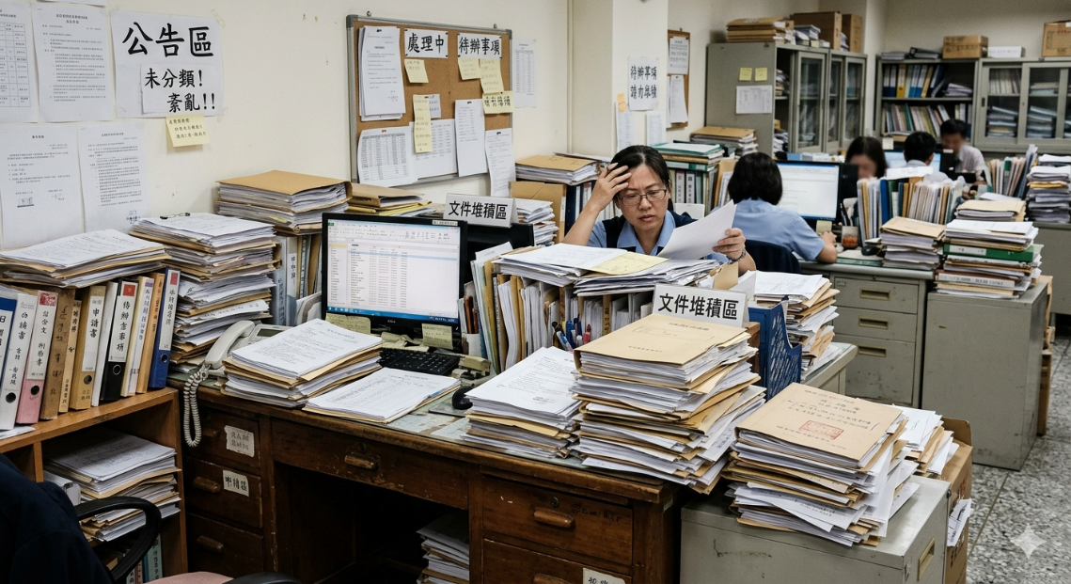
會務痛點二
公告發佈區分麻煩：
會員、理監事、群組、全公開

Slide 5
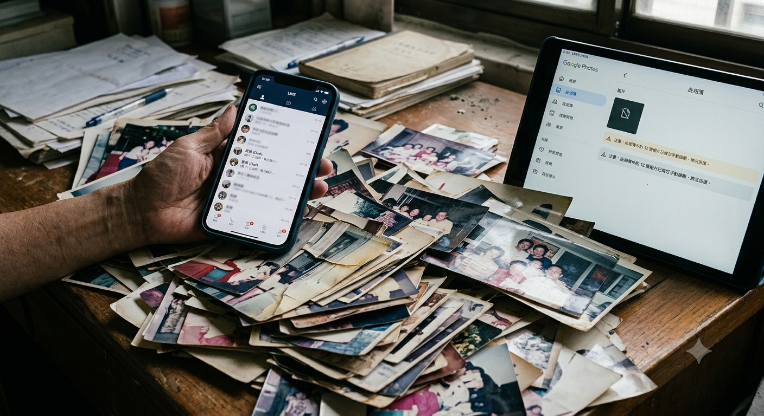
會務痛點三
會務文件永久保存不易，活動相片分散，
放 LINE 或 共用區又會被不知情的人員刪除

Slide 6
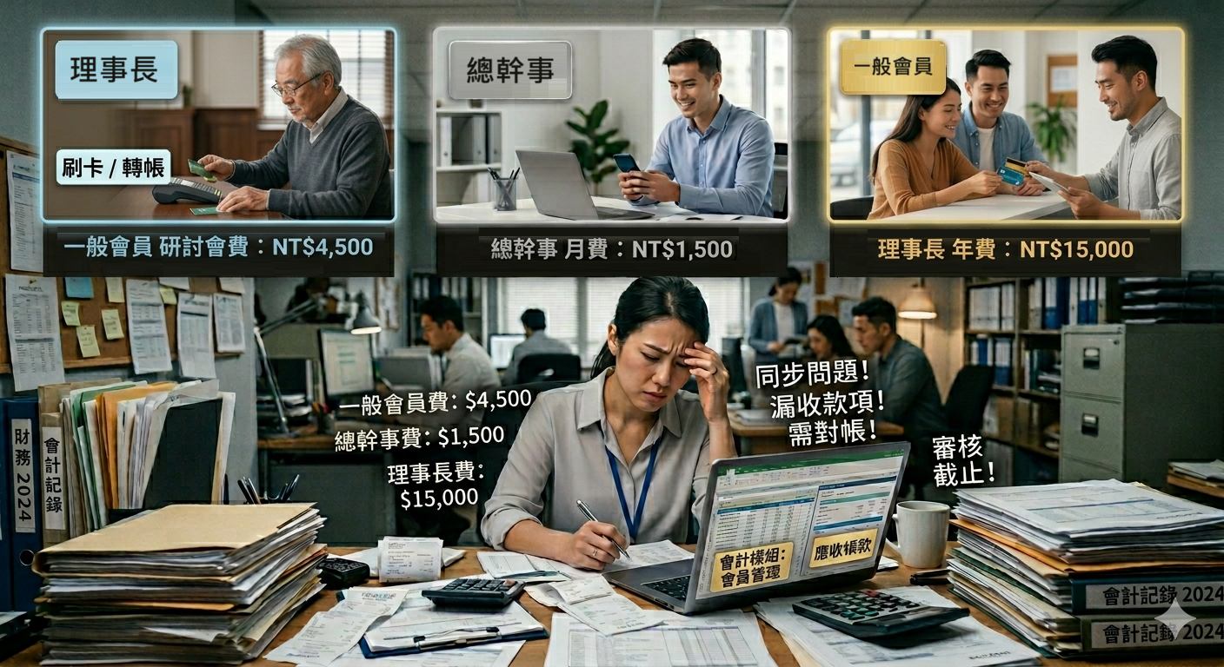
會務痛點四
會員資料身份不一、收款也不一，會員收費麻煩

Slide 7

會務痛點五
每場活動財務統計煩雜，耗時

Slide 8
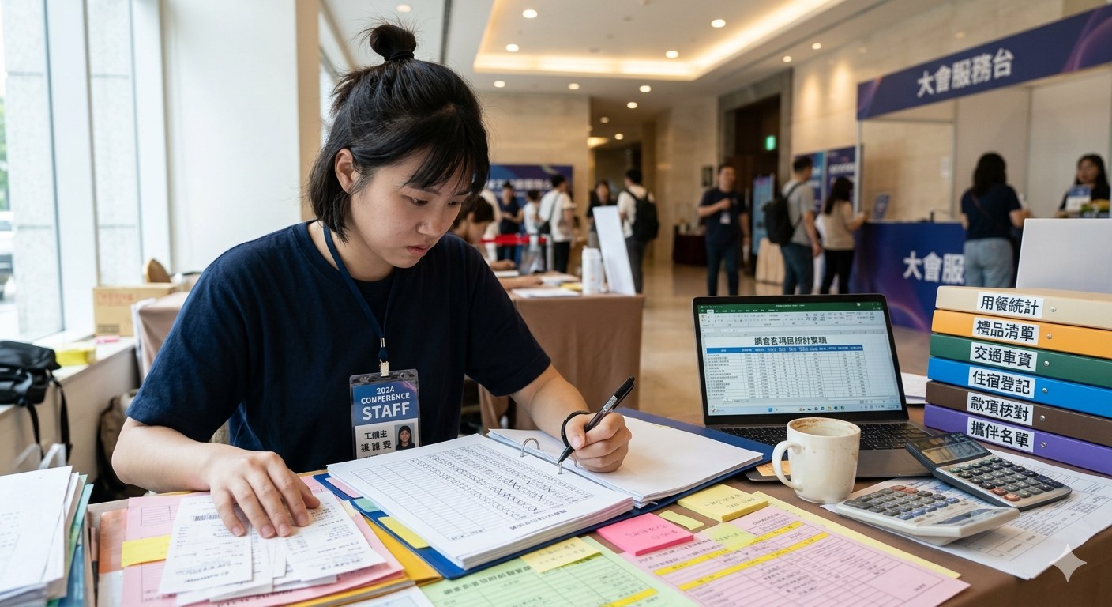
會務痛點六
旅遊活動、會員大會… 活動調查項目煩瑣、統計(用餐、攜伴、禮品、款項、住宿…)麻煩、各種輸出(簽到、掛牌、桌牌…)煩人

Slide 9
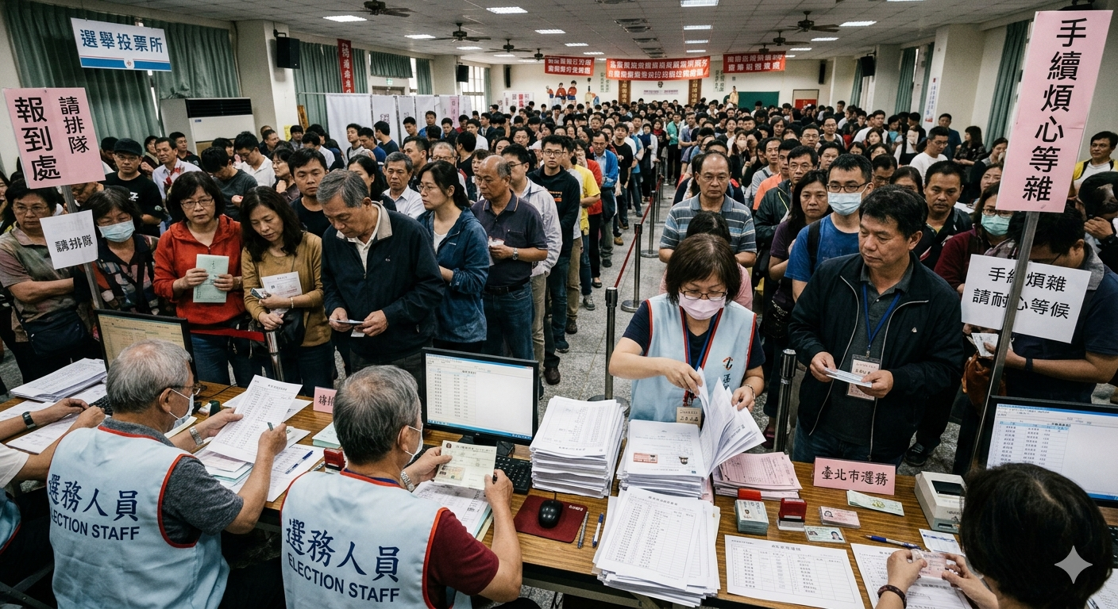
會務痛點七
選舉選務煩雜、耗時，流程效率低、還要花很時間數據保存，給社會局處資料

Slide 10
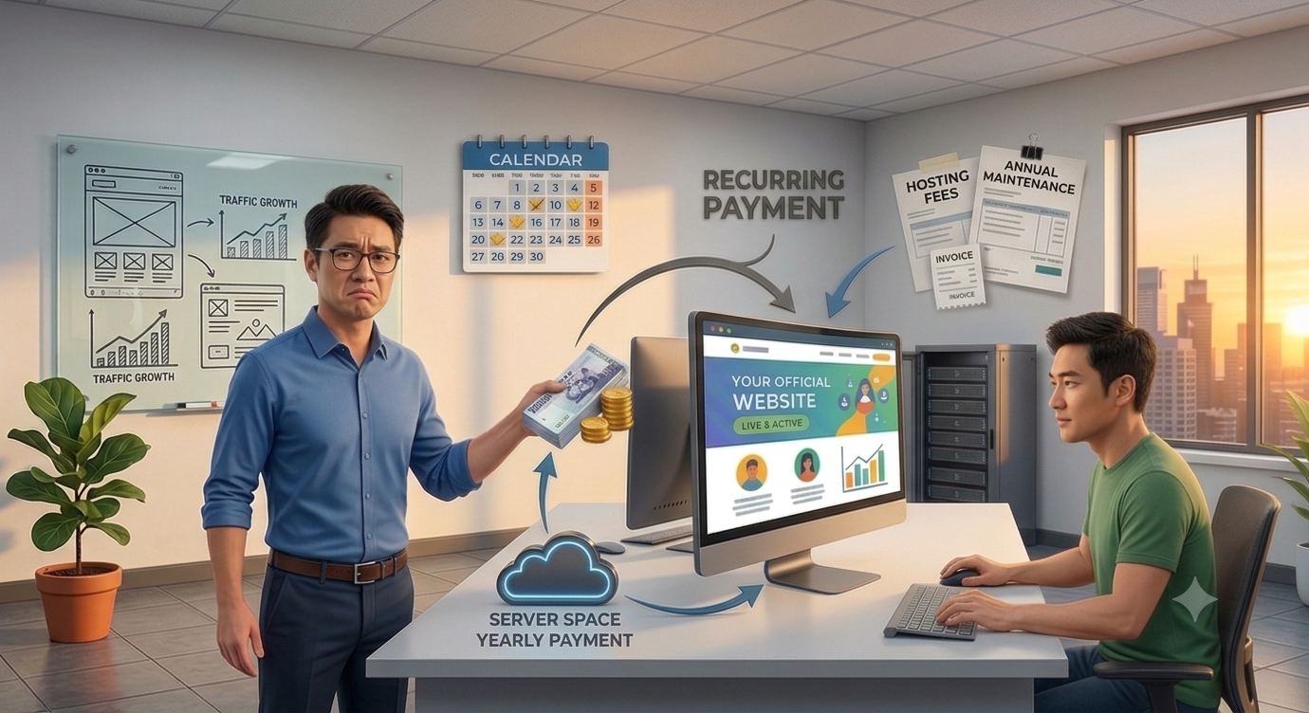
會務痛點八
公會官網要花錢製作，每年還要付空間管理費

Slide 11
解決公會大小事
社務系統 (終身版)

Slide 12
<公告系統>
1.外部公告
2.會員內部公告(不對外)
*公告可區分群組

Slide 13
會務系統
1.會員系統
角色(正式會員、友會、理監事)、分類
基本資料、繳費狀況、年齡篩選、快速查詢
匯出入excel、活動記錄

Slide 14
<會員收費系統>
1.可依會員、理事、監事不同的身份設
定不同的收費
2.繳費作業、繳費紀錄、未繳清單列表
一目了然

Slide 15
<選務系統>
2.選務領票系統
(1) 識別證、委託書快速列印
(2) QRcode快速領票：一般會員、委託書
(3) 報表快速產生

Slide 16

報表：
(1) 報到人數
(2) 報到時間
(3) 領票人、委託人統計
(4) 出席率、領票率
(5) 匯出EXCEL

Slide 17
電子投票

Slide 18

A.說明
一、可分理事、監事各別投票。
二、理事長、 常務理事
➔ 可由理事當選人選出
常務監事
➔ 可由監事當選人選出

Slide 19
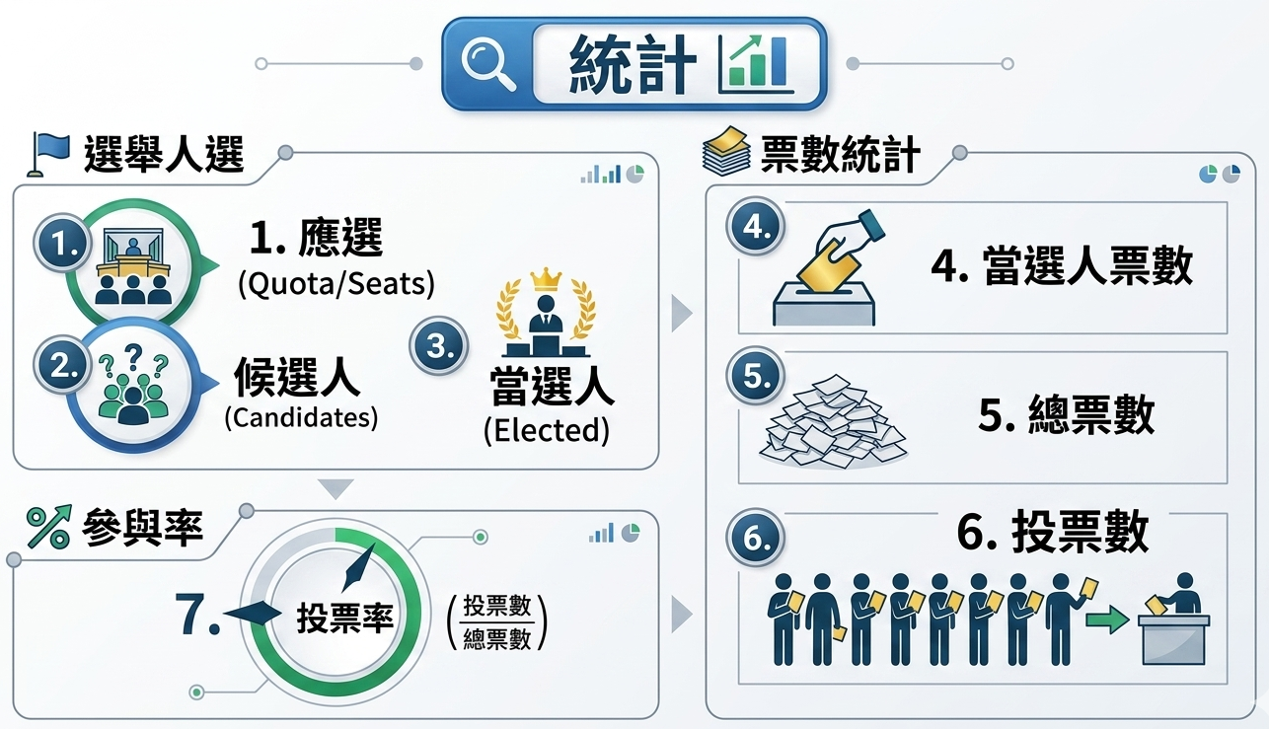
B.統計

Slide 20
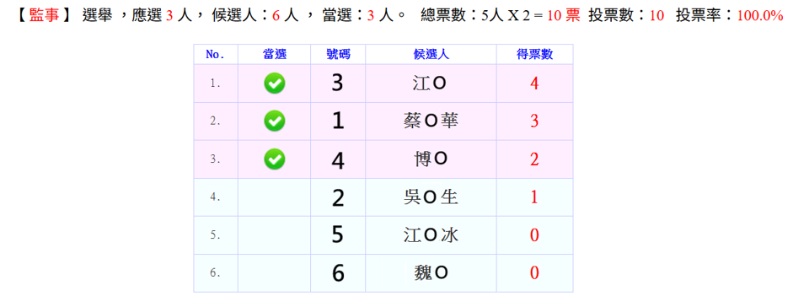
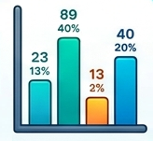
C.投票結果

Slide 21
<交流人脈．聯誼>
．會內聯誼、跨友會聯誼
交流
友會
會內

Slide 22

<活動系統>
聯誼活動
月例會
會員大會
講座
交接 …
簡化您的作業

Slide 23
活動輕鬆辦
活動系統
自動統計
資料分析
快速報名
….
桌牌
名片
簽到

Slide 24
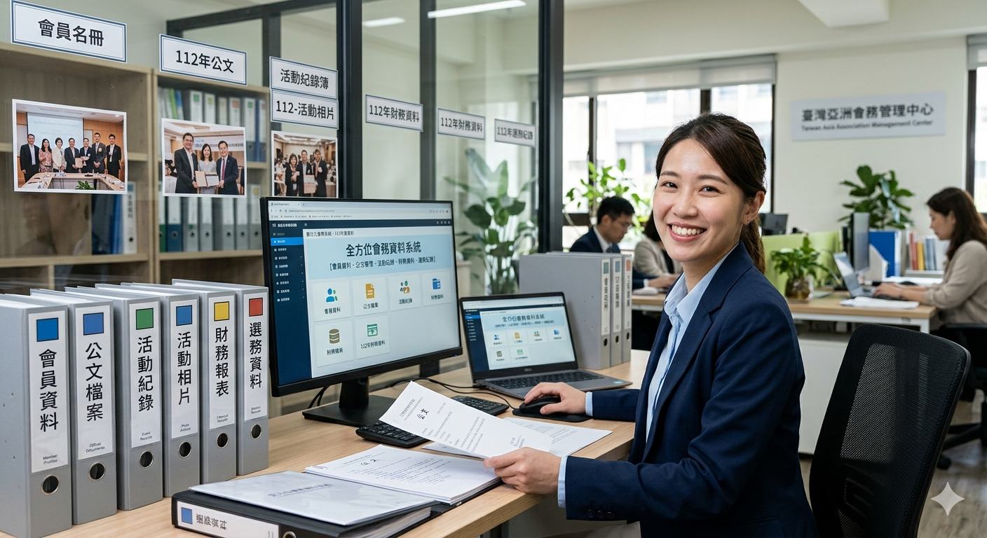
<永續發展>
• 會務資料永久保存
會員資料、公文書、活動紀錄、活動相片、
財務資料、選務紀錄…等

Slide 25

<永續發展>
• 送社團官網(免設計費、免空間年費) ，終身使用
官網資料歷程永續存在不因改朝換代而消失

Slide 26

<會員e化．行動化>
提升每位會員價值
擁有名片雲端化

Slide 27
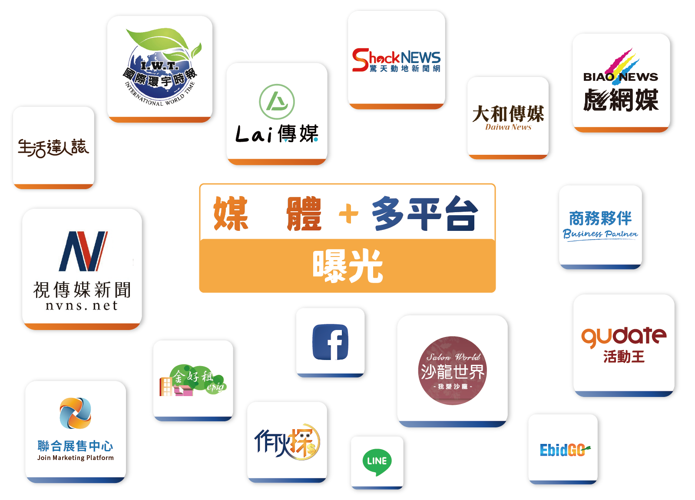
協助會員行銷曝光

Slide 28











合作案例
更多案例官網查看…

Slide 29
~感謝聆聽~

